Slide 1
Gazon onderhoud

Slide 2
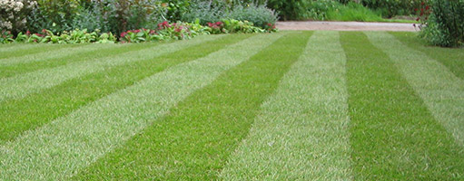
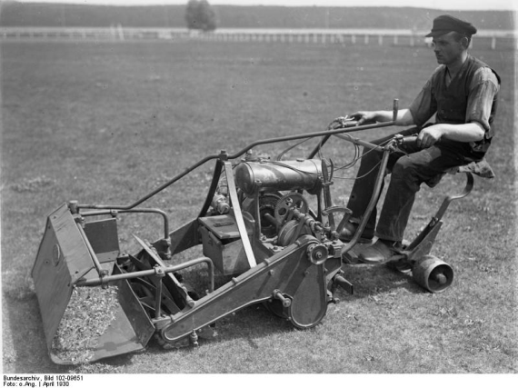
Wat is een gazon
De Engelsen zijn begonnen met het intensief maaien van een gazon voor sport en spel.
In rond 1830 kwam de eerste grasmaaier en kunnen we het gazon machinaal maaien hierdoor kon bijna iedereen een gazon onderhouden.
Notes:
Een gazon zorgt voor een ruimtelijk effect, in de middeleeuwen om de vijand aan te zien komen, later voor dieren en sport.

Slide 3
Gazon onderhouden is een dingetje
Mensen vinden het belangrijk een strak kort gemaaid gazon te hebben.
Voor sport en spel worden er behoorlijke eisen aan gazons gesteld.
Gras laat zich niet dwingen en stelt eisen!
Gras is erg belangrijk als veevoer.
Notes:
In deze dia zie je al dat er verschillende eisen aan gazons gesteld worden, het onderhoud moet dan ook aangepast worden aan iedere situatie!

Slide 4
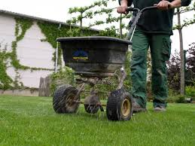
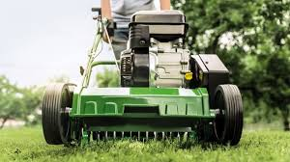
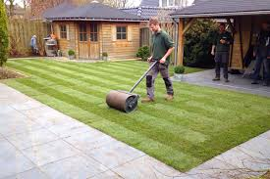
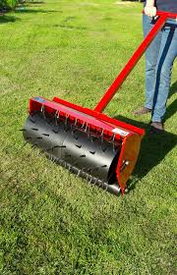
Andere hulpmiddelen bij gazon onderhoud
Hiernaast zie je dat er meerdere gereedschappen en machines zijn die we gebruiken voor gazon onderhoud.
We zien dan nog niet eens de meest gebruikte cirkelmaaier en kooimaaier!
Notes:
Voor bepaalde grasvelden kan je machines kopen die meer dan een ton kosten! We gaan snel aan de slag!

